Slide 1
6.5.1 أساسيات الرمي
IAAF CECS Level I

Slide 2
الجوانب البيوميكانيكية
كما هو الحال في مسابقات الوثب فإن منحنى مسار ( الجسم ) أو أداة الرمي ( ) يتحدد بواسطة :
V = سرعة الرمي( التخلص )
α = زاوية الرمي ( التخلص )
h0 = أرتفاع الأداة لحظة ( التخلص )
V
α
h0
Strüder H. et al.: Track & Field 2016
6.5.1 / 6
Notes:
Aspects biomécaniques
La distance qu’un objet lancé parcourt est déterminée par un certain nombre de paramètres. Pour l’athlète et l’entraîneur, les plus importants sont les trois paramètres de la finale : (a) la hauteur (b) la vitesse et (c) l’angle et, dans le cas du disque et du javelot, (d) les qualités aérodynamiques de l’engin et (e) les facteurs environnementaux (le vent et la densité de l’air due à l’humidité et / ou à l’altitude
La hauteur de lâcher est déterminée par la hauteur du corps de l’athlète, dans la mesure où elle est influencée par la position de l’athlète lors de la finale. La vitesse et l’angle du lâcher sont tous les deux le résultat des actions de l’athlète, avant, pendant et après la finale. Ni les qualités aérodynamiques de l’engin, ni les facteurs environnementaux ne peuvent être influencés par l’athlète, malgré cela, il est possible de faire quelques ajustements sur la technique de lancer qui maximiseront la distance potentielle de ce dernier.

Slide 3
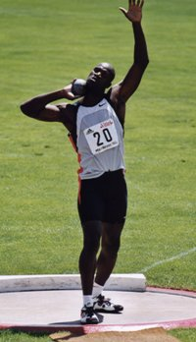
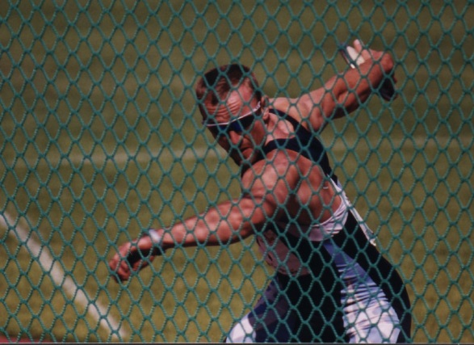
الإستعداد
  مسك الأداة
  إتخاذ وضع جيد للتوازن
  التركيز
IAAF CECS Level I Coaching Theory
6.5.1 / 9
Notes:
Dans la phase de préparation l’athlète assure la prise de l’engin ainsi que la position pour démarrer la phase de construction dynamique. La préparation n’a pas d’influence directe sur la distance du lancer.

Slide 4
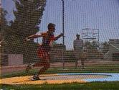
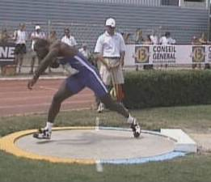
بناء القوة الدافعة
الهدف هو:
زيادة السرعة المحتملة للتخلص .
الوصول إلى حالة التوتر المبدئي للجسم
.
IAAF CECS Level I Coaching Theory
6.5.1 / 10
Notes:
Lors de la phase de construction dynamique, le but est d’augmenter la vitesse disponible de la finale en accélérant le corps de l’athlète et l’engin simultanément de manière optimale. Cette accélération est sur une trajectoire linéaire pour le lancer du javelot et du poids en translation, sur une trajectoire circulaire pour le lancer du poids en rotation, du disque et du marteau. En fonction de la discipline, la phase de construction dynamique peut se décomposer en deux phases (lancer du javelot) ou plus (lancer du marteau).

Slide 5
وضع القوة الملقب ب « وضع الرمي »
الرابط بين مرحلة “ بناء القوة الدافعة ” و “ مرحلة الرمي
هو وضع القوة الملقب ب « وضع الرمي
التوتر العضلي في كل أنحاء الجسم
الإرتكاز المتزن بكلتا القدمين على الأرض
وزن الجسم فوق القدم اليمنى مع رفع كعب القدم اليمنى
كعب القدم اليمنى على خط واحد مع مشط القدم اليسرى
الظهر مواجه لإتجاه الرمي
IAAF CECS Level I Coaching Theory
6.5.1 / 11
Notes:
Lors de la phase finale, la vitesse est stockée, augmentée puis transférée du corps de l’athlète à l’engin, puis celui-ci est lâché. Le lien entre la phase de construction dynamique et la phase finale est la position de puissance. Avec quelques différences pour le lancer du marteau, les points communs d’une position de puissance efficace pour les épreuves de lancer sont :
Mise en tension musculaire de tout le corps.
Position équilibrée entre les deux appuis plantaires.
Poids du corps sur le pied droit, talon haut.
Talon droit et orteils gauches alignés.
Inclinaison du corps à l’opposé de la direction du lancer.
En plus d’une position de puissance efficace, les éléments communs des bonnes phases finales sont :
Une séquence bien coordonnée d’ actions successives de toutes les articulations concernées : pied, genou, hanche, épaule, bras et main.
Une extension en rotation de la jambe droite en utilisant les muscles forts de la jambe pour faire monter le corps.
La fixation de la jambe gauche pour accélérer le côté droit du corps et amener un déplacement vertical.
Une tension en flexion ou une position de torsion causant une grande mise en tension du tronc, des épaules et des bras qui doit être utilisée pour produire l’accélération.
Une action de fixation du haut du corps par lequel le mouvement de rotation du tronc est stoppée, avec le côté gauche permettant au côté droit d’accélérer.
Dans la phase de ratrappage, l’athlète freine toute vitesse résiduelle et évite la faute.

Slide 6
مرحلة الرمي
  حركة إيقاف الجانب الأيسر للجسم
  التقوس
  وضع العصر
وضع التقوس في الرمح والمقارنة بين أوضاع القرص والجلة
Strüder H. et al.: Track & Field 2016
IAAF CECS Level I Coaching Theory
6.5.1 / 12
Notes:
La finale
En plus d’une position de puissance efficace, les éléments communs des bonnes phases finales sont :
Une séquence bien coordonnée d’ actions successives de toutes les articulations concernées : pied, genou, hanche, épaule, bras et main.
Une extension en rotation de la jambe droite en utilisant les muscles forts de la jambe pour faire monter le corps.
La fixation de la jambe gauche pour accélérer le côté droit du corps et amener un déplacement vertical.
Une tension en flexion ou une position de torsion causant une grande mise en tension du tronc, des épaules et des bras qui doit être utilisée pour produire l’accélération.
Une action de fixation du haut du corps par lequel le mouvement de rotation du tronc est stoppée, avec le côté gauche permettant au côté droit d’accélérer.

Slide 7
التغطية
تفريغ الطاقة الحركية المتبقية للرامي
  يجب أن يتجنب اللاعب الوقوع في المخالفة القانونية
6.5.1 / 13
Notes:
Dans la phase de ratrappage, l’athlète freine toute vitesse résiduelle et évite la faute.

Slide 8
أساسيات الرمي
تستخدم طريقة التسلسل لتعليم مسابقات الرمي – يجب التركيز على العناصر التالية بالترتيب التالي:
  التعريف بالأداة ( الأمان وكيفية مسك الأداة )
  الرمي ( استخدام الرميات الأمامية )
  وضع القوة
  التغطية
  بناء القوة الدافعة
  مرحلة الإعداد
IAAF CECS Level I Coaching Theory
6.5.1 / 15

